Slide 1



TRƯỜNG TIỂU HỌC HÒA NGHĨA
CHÀO MỪNG
QUÝ THẦY, CÔ GIÁO VỀ DỰ GIỜ THĂM LỚP
Môn: Toán Lớp 2A
Giáo viên: Nguyễn Thị Mai Lan

Slide 2
BÀI 31
THỰC HÀNH VÀ TRẢI NGHIỆM
XEM ĐỒNG HỒ, XEM LỊCH
(Tiết 2)

Slide 3
HOẠT ĐỘNG

Slide 4
1
Xem tờ lịch tháng này rồi trả lời câu hỏi.
- Hôm nay là thứ mấy, ngày mấy, tháng mấy?
- Hôm qua là thứ mấy, ngày mấy, tháng mấy?
- Ngày mai là thứ mấy, ngày mấy, tháng mấy?

Slide 5
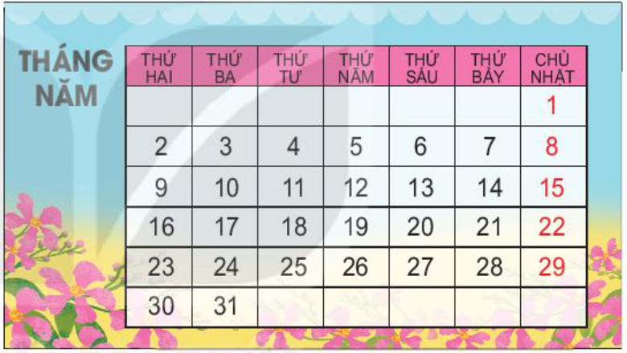
2
Xem tờ lịch tháng 5 dưới đây rồi trả lời câu hỏi.
- Tháng 5 có bao nhiêu ngày?
- Tháng 5 có 31 ngày.
- Tháng 5 có bao nhiêu ngày thứ Ba, đó là những ngày nào?
- Tháng 5 có 5 ngày thứ Ba, đó là ngày: 3; 10; 17; 24; 31
- Ngày 19 tháng 5 là sinh nhật Bác Hồ. Ngày đó là thứ mấy?
- Ngày đó là thứ Năm.

Slide 6
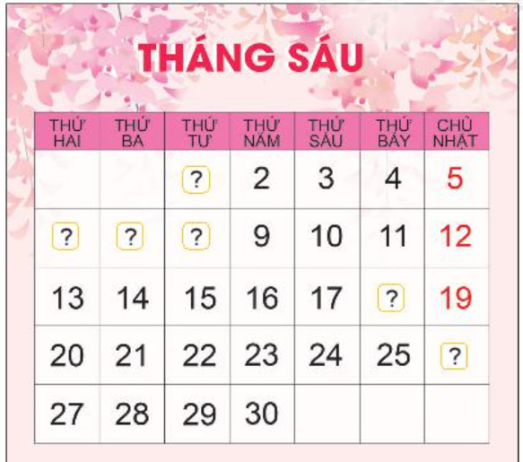
3
a) Nêu các ngày còn thiếu trong tờ lịch tháng 6 ở bên.
b) Xem tờ lịch bên rồi trả lời câu hỏi.
- Ngày Quốc tế thiếu nhi 1 tháng 6 là thứ mấy?
- Ngày Quốc tế thiếu nhi 1 tháng 6 là thứ Tư.
1
6
7
8
- Nếu hôm nay là thứ Năm ngày 16 tháng 6 thì thứ Năm tuần trước là ngày nào, thứ Năm tuần sau là ngày nào?
18
26
- Thứ Năm tuần trước là ngày 9 tháng 6, thứ Năm tuần sau là ngày 23 tháng 6.

